Slide 1

Visão geral
Case técnico
Data Science
Base de transações relacionadas a ofertas promocionais
  ~15 mil clientes
  +270 mil transações
  +29 mil compras realizadas com ofertas
Período: 30 dias
Tipos de ofertas
  Bogo (buy one, get one): Compre um e leve outro
  Desconto
  Informacional
Características das ofertas
  Valor mínimo para a oferta ser ativada
  Tempo de duração da oferta
  Desconto aplicado na oferta
Análise da distribuição de cupons e ofertas para clientes

Slide 2
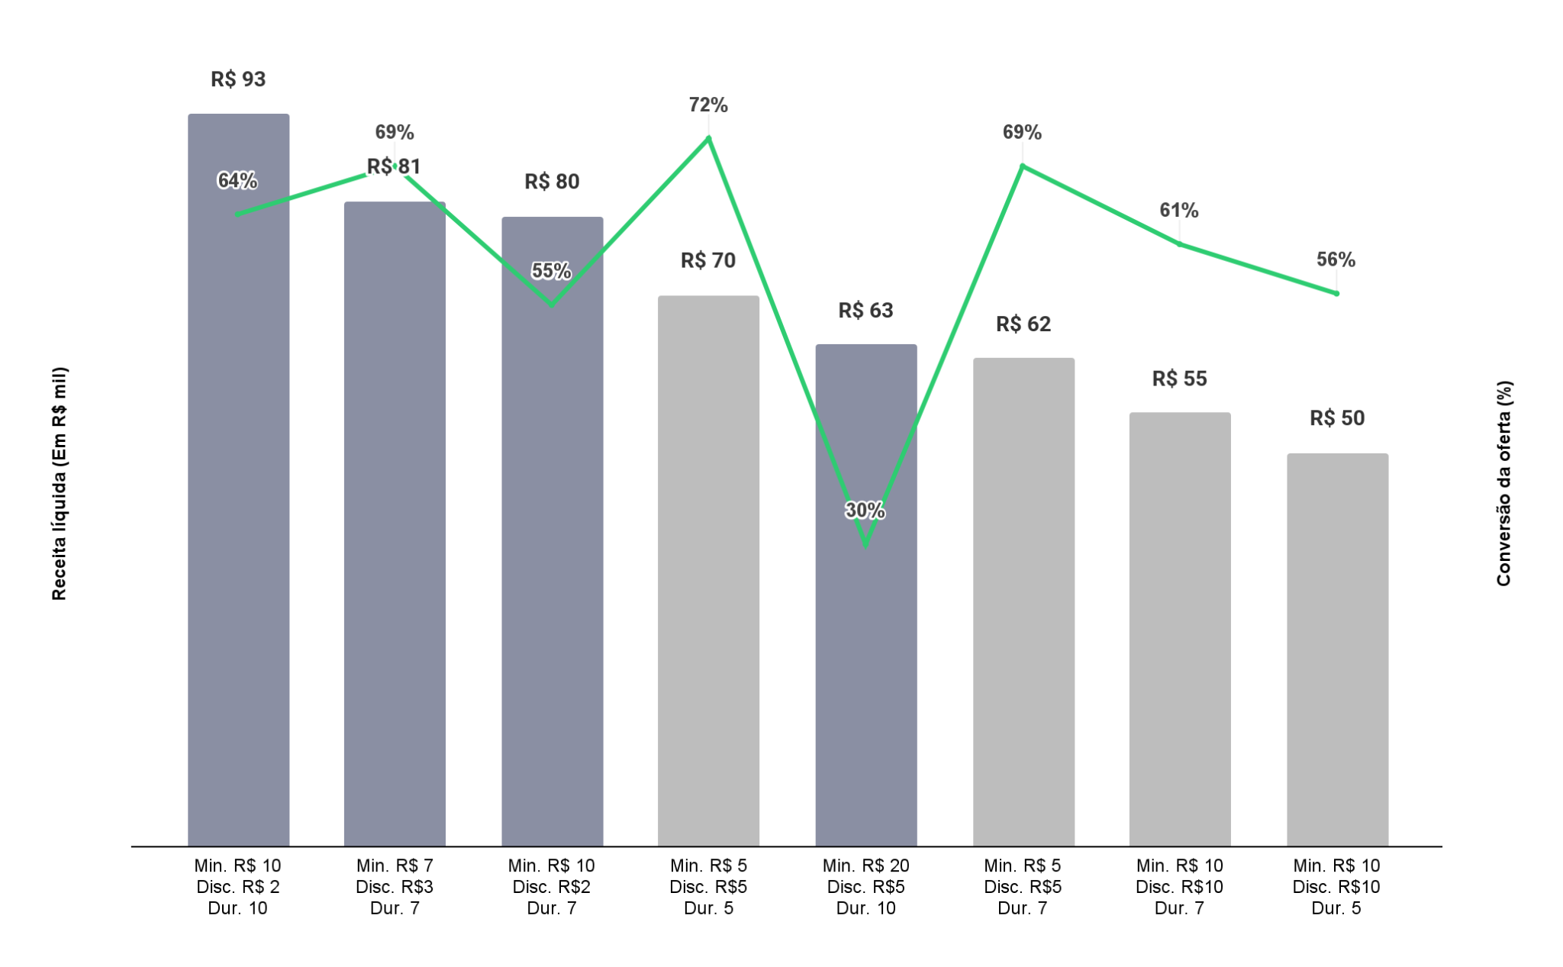
Desempenho das Ofertas
O valor mínimo de compra é o principal fator de performance e define o equilíbrio entre conversão e receita líquida
Ofertas com ticket mínimo elevado reduzem a conversão, mas maximizam a receita média, enquanto tickets menores ampliam escala
As ofertas de desconto apresentam desempenho superior em receita quando comparadas às promoções “compre um e leve outro”
Conceitos
Receita líquida: valor da compra após a aplicação do desconto.
Conversão: número de compras realizadas com a oferta dividido pelo total de ofertas enviadas
Uma compra pode utilizar mais de uma oferta, caso atenda os requisitos
Ofertas de desconto
Ofertas Bogo

Slide 3



Resultados
R$ 1,7 M
Receita em compras
Insights
Ofertas são o principal motor de receita: 62% da receita total vem de compras com uso de ofertas, mostrando forte impacto das promoções
Descontos são eficientes: R$ 161 k em descontos geraram R$ 1,08 M em receita, indicando boa alavancagem do incentivo
R$ 1,08 M (62%) Compras com oferta
R$ 161 k
Desconto

